Slide 1




DESAFIO
Gere planos de ação a partir de análises com SQL

Slide 2

Duplique este arquivo, responda e o submeta na plataforma
RESPOSTAS

Slide 3
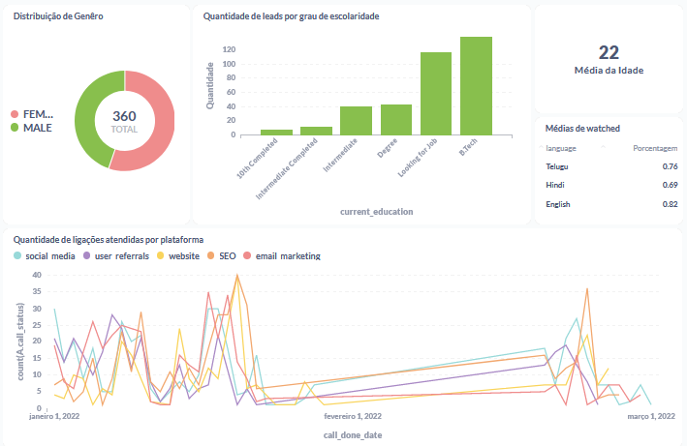
Dashboard
Insira o print do dashboard aqui

Slide 4
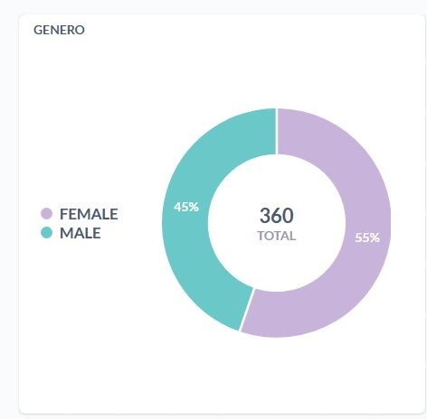
Gráfico 1 - PIZZA
Copie e cole abaixo a SQL utilizada no desafio, com tamanho de fonte 12. Utilizar somente 1 slide por item.
Insira o gráfico de Pizza Aqui
Select
gender, count (*) as quantidade
from leads_basic_details
group by gender

Slide 5
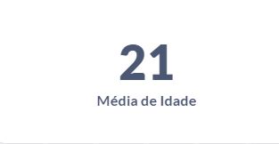
Gráfico 2 - CARTÃO
Copie e cole abaixo a SQL utilizada no desafio, com tamanho de fonte 12. Utilizar somente 1 slide por item.
Insira o gráfico de Cartão Aqui
Select
round(avg(age),0) as Média_da_idade
from leads_basic_details

Slide 6
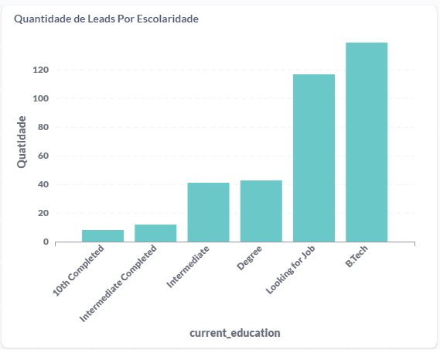
Gráfico 3 - BARRAS
Copie e cole abaixo a SQL utilizada no desafio, com tamanho de fonte 12. Utilizar somente 1 slide por item.
Insira o gráfico de Barras Aqui
select
current_education, count(*) as Quatidade
from leads_basic_details
group by current_education
order by Quatidade

Slide 7
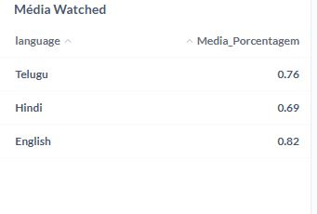
Gráfico 4 - TABELA
Copie e cole abaixo a SQL utilizada no desafio, com tamanho de fonte 12. Utilizar somente 1 slide por item.
Insira a tabela Aqui
select
language, Avg(watched_percentage) as Media_Porcentagem
from leads_demo_watched_details
where watched_percentage > 0.5
group by language

Slide 8
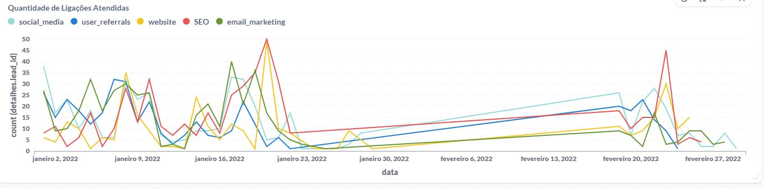
Gráfico 5 - LINHAS
Insira o gráfico aqui
Copie e cole abaixo a SQL utilizada no desafio, com tamanho de fonte 12. Utilizar somente 1 slide por item.
with ligacoes as
( select lead_id, call_done_date as data
from leads_interaction_details),
detalhes as
( select lead_id, lead_gen_source as origem
from leads_basic_details)
select count (detalhes.lead_id), data, origemfrom ligacoesleft join detalhes on ligacoes.lead_id = detalhes.lead_id
group by origem, data

